Slide 1
第七章 微分方程
§7-1微分方程的基本概念
一、微分方程
凡表示未知函数，未知函数的导数与
自变量之间的关系的方程叫做微分方
程。未知函数是一元函数的，叫做常
微分方程，未知函数是多元函数的，叫
做偏微分方程，微分方程有时也简称
方程。

Slide 2
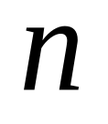
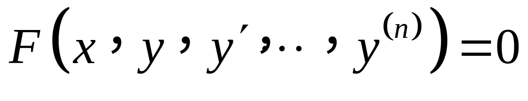
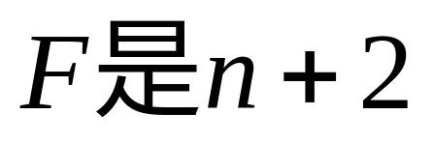
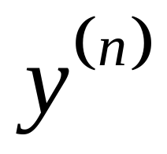
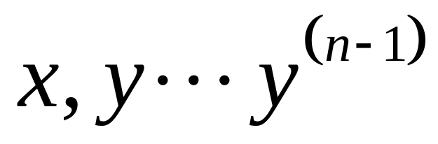
二、微分方程的阶
微分方程中所出现的未知函数的最高阶
导数的阶数，叫做微分方程的阶。
三、 阶微分方程的一般形式
，其中
个变量的函数，并且 必须出现，
而 等变量则可以不出现。

Slide 3
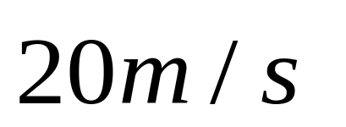
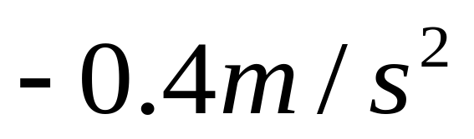
例1．列车在平直路上以 的速
度行驶，当制动时列车获得加速度
，问开始制动后多少时间
列车才能停住，以及列车在这段时间
里行驶了多少路程？

Slide 4
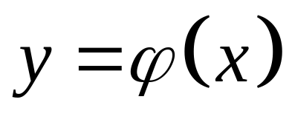
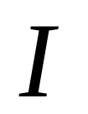

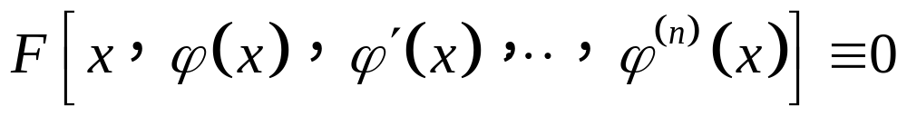

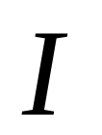
四、微分方程的解、通解、初始条件、特解
1、微分方程的解：
设有微分方程 ,
且函数 在区间 上有 阶连
续导数,如果在区间 上，
,那么
函数 就叫做微分方程
在区间 上的解。

Slide 5
2、微分方程的通解：如果微分方程
的解中含有任意常数，且任意常数的
个数与微分方程的的阶数相同（这里
所说的任意常数是相互独立的，就是
说，它们不能合并而使得任意常数的
个数减少），这样的解叫做微分方程
的通解。

Slide 6
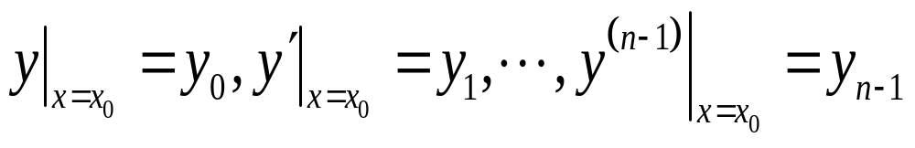
3、微分方程的初始条件
用来确定微分方程通解中任意常数的条
件
叫做微分方程的初始条件。
4、微分方程的特解
确定了通解中任意常数以后得到的解叫
做微分方程的特解（满足初始条件的解）

Slide 7
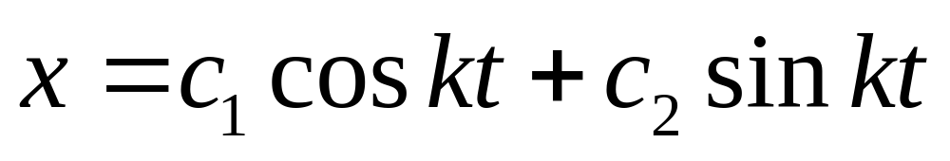
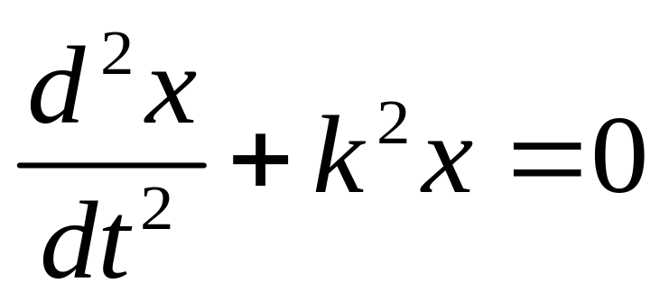
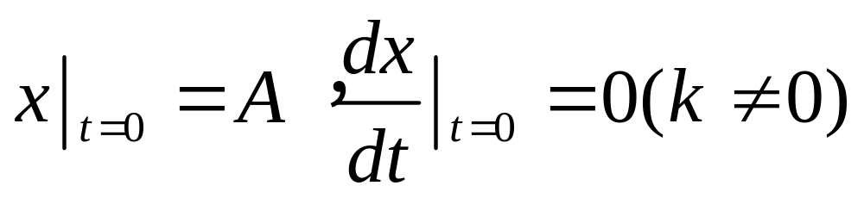
例2．验证函数
是微分方程 的通解,
并求满足初始条件
的特解。

Slide 8
五、微分方程的积分曲线
微分方程的解的图形是一条曲
线，叫做微分方程的积分曲线，
通解代表一族曲线。

Slide 9
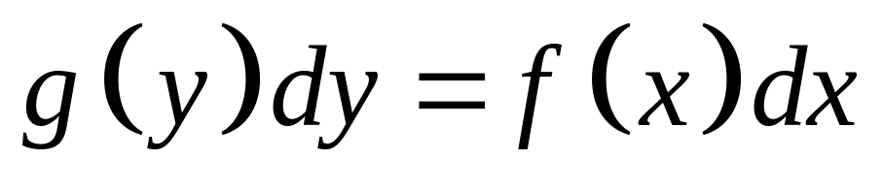
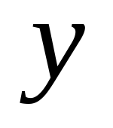
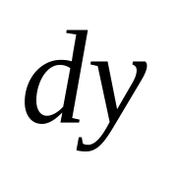

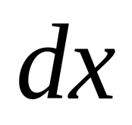
§7-2可分离变量的微分方程
一、定义：如果一个一阶微分方程能
写成 的形式,就是
说,能把微分方程写成一端只含 的
函数和 ,另一端只含 的函数和
,那么原方程就称为可分离变量
的微分方程。

Slide 10
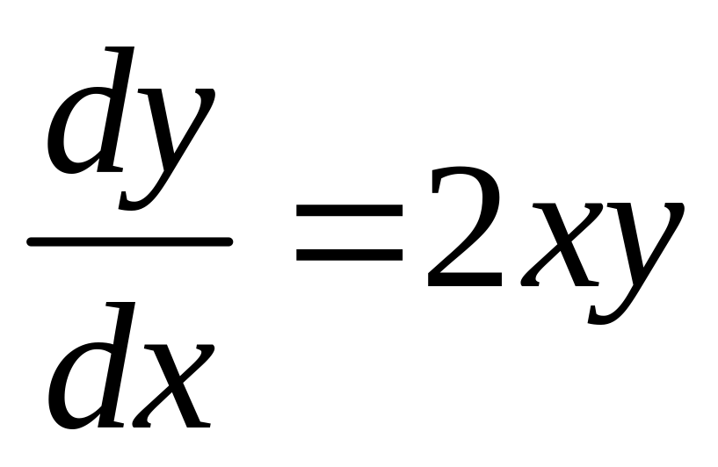
例1．求微分方程
的通解。

Slide 11
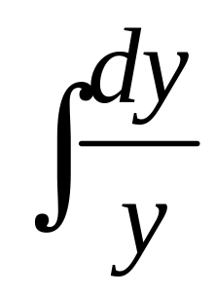
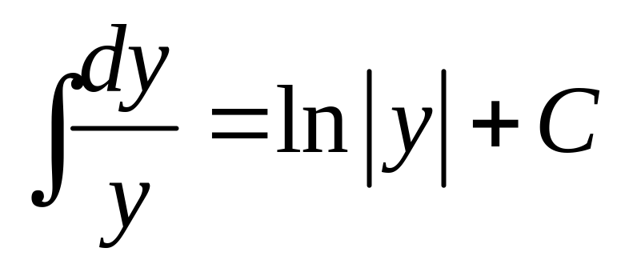
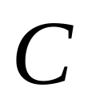
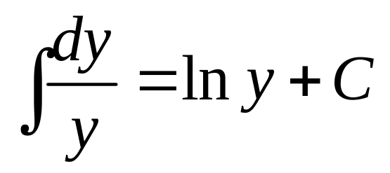
三、注意的问题
(1)在求形如 类积分时,按照积分
基本公式应有 ,但如
果求通解的过程中，加绝对值出现的
正负号整理后可含于任意常数 中，
在求积分时,为了简化运算,
常写成 。

Slide 12
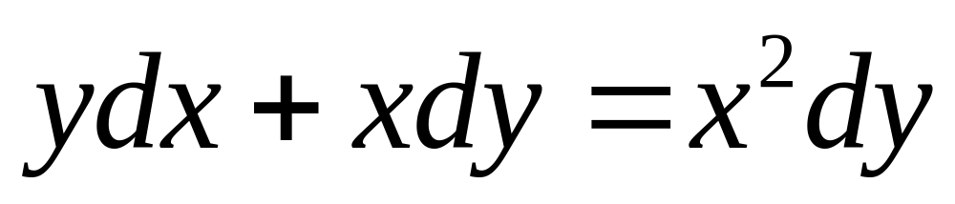
例2．求微分方程

Slide 13
2、通解不一定是微分方程的全部解。

Slide 14
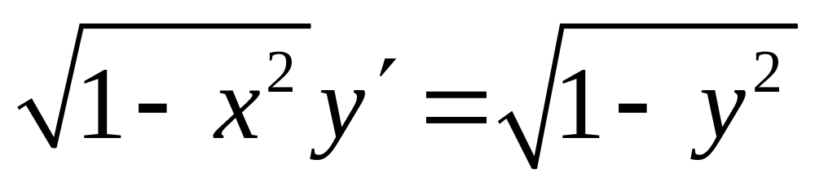
例3．解微分方程

Slide 15
3、有些方程需经变量替换或变形
后，才可化成可分离变量的微分
方程。

Slide 16
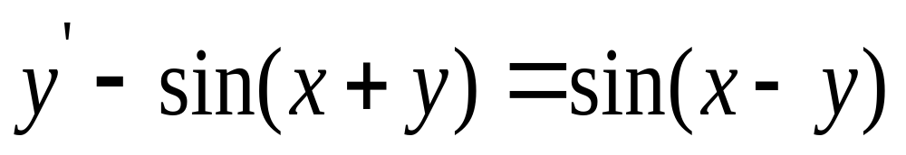
例4．解微分方程

Slide 17
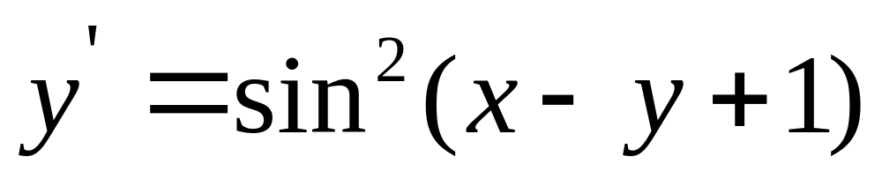
例5．解微分方程

Slide 18
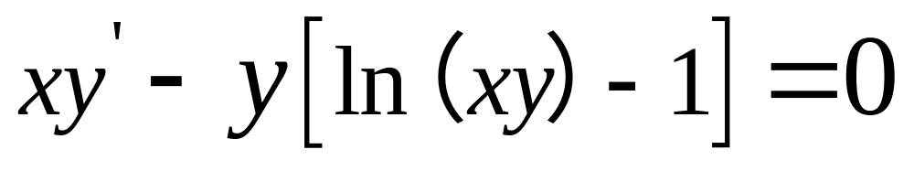
例6．解微分方程

Slide 19



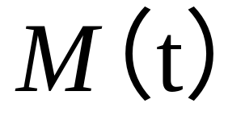

例7．放射性元素铀由于不断地有
原子放射出微粒子而变成其它元素,
铀的含量就不断减少，这种现象叫
衰变，由原子物理学知道，铀的衰变
速度与当时未衰变的原子的含量 成
正比,已知 时铀的含量为 ，
求在衰变过程中铀含量 随时间
变化的规律。

Slide 20
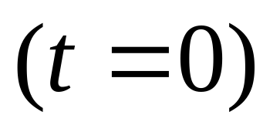
例8．设降落伞从跳伞塔下落后，所
受空气阻力与速度成正比，并设降
落伞离开跳伞塔时 速度为零，
求降落伞下落速度与时间的函数关
系

Slide 21
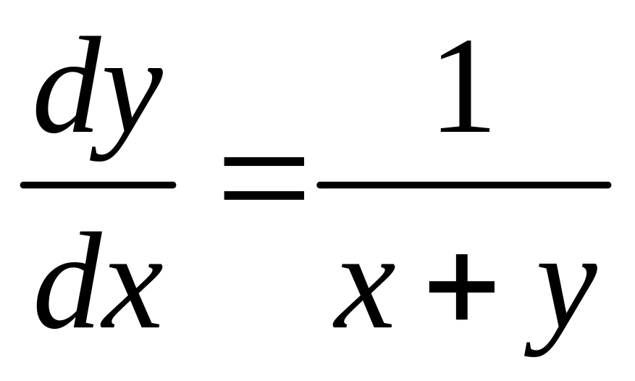
例9．解方程

Slide 22
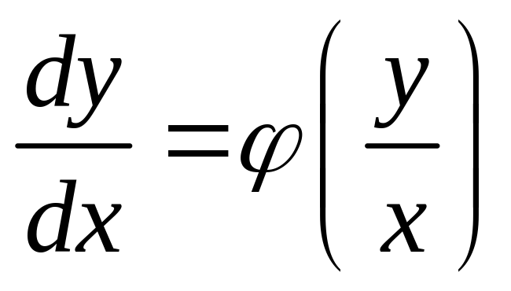
§7-3 齐次方程
一、定义：如果一阶微分方程可
化成 的形式，那么就
称这方程为齐次方程。

Slide 23
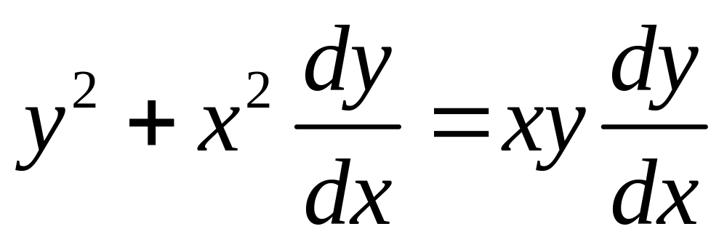
例1．解方程

Slide 24
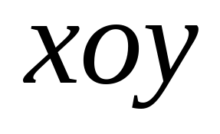


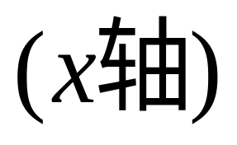

例2．探照灯的聚光镜的镜面是一张
旋转曲面,它的形状由 坐标面
上的 一条曲线 绕 轴旋转而成,按
聚光镜性能的要求,在其旋转轴
上一点 发出的一切光线,经它反射
后都与旋转轴平行,求曲线 的方程。

Slide 25
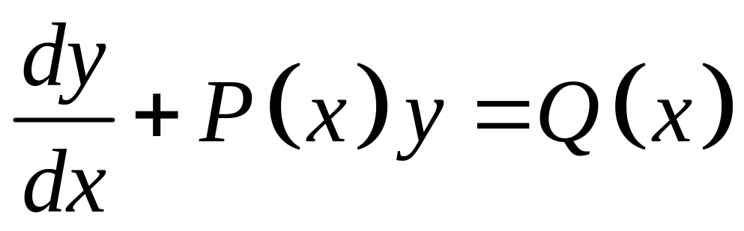
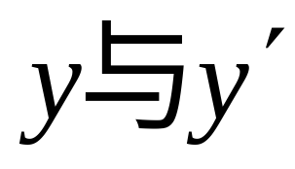
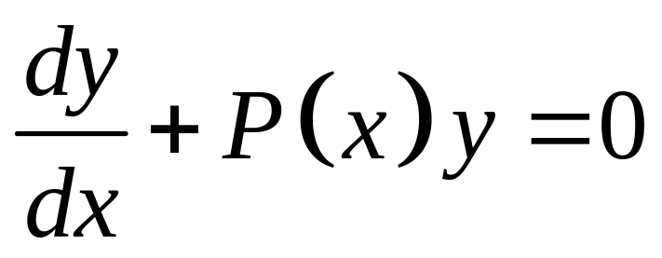
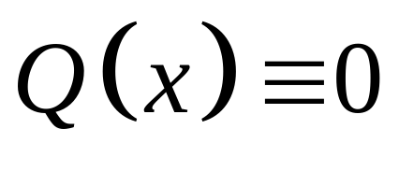
§7-4 一阶线性微分方程
一、线性方程
（一）定义：方程
叫做一阶线性微分方程( 都是一
次的)，当 时,称
为齐次的一阶线性微分方程。

Slide 26
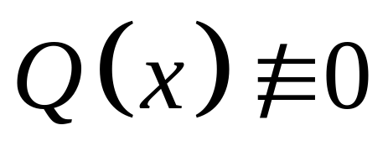


当 时,称方程为非齐次的一
阶线性微分方程,并把
称为与非齐次线性微分方程
对应的齐次线性
微分方程。

Slide 27


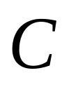
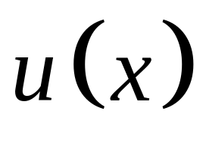

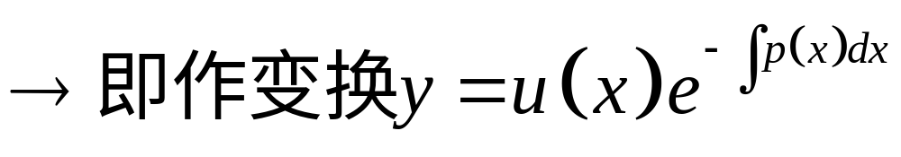


(二)解法
1、常数变易法（求
的通解）
(1)求与方程对应的齐次方程
的通解。
(2)将对应的齐次方程的通解中的常数
换成 的未知函数 ，
,并把它们作
为 的解，求出 .

Slide 28
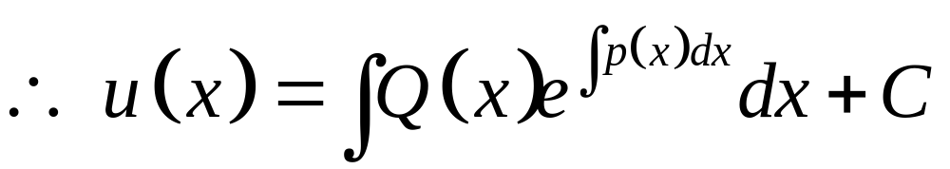
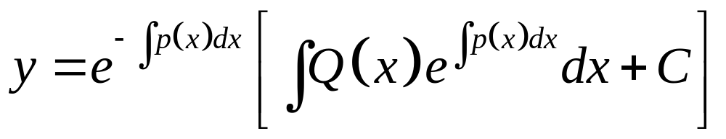
从而得通解
因此得出结论 : 一阶非齐次线性微
分方程的通解等于对应的齐次方程的
通解与非齐次方程的一个特解之和.

Slide 29
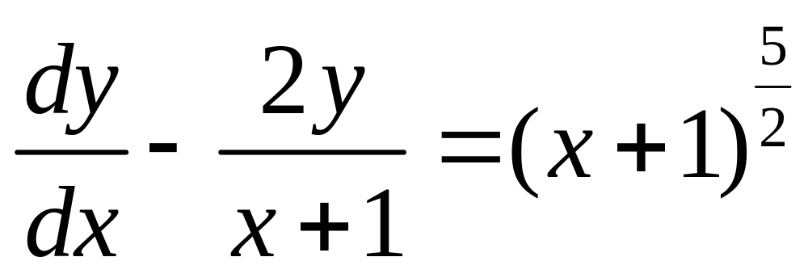
例1．求方程
的通解。

Slide 30

2、公式法：

Slide 31
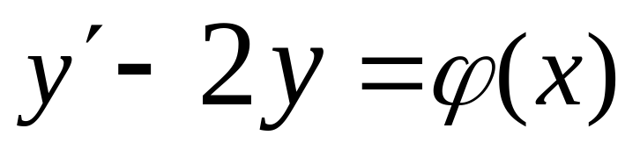
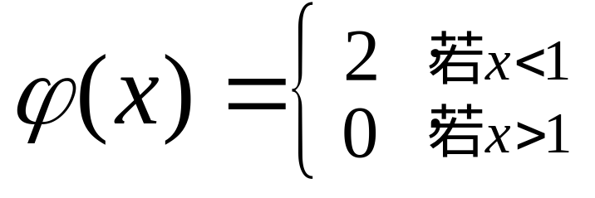
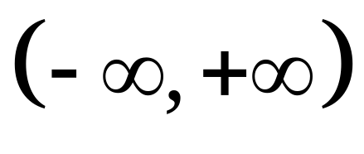




例3．设有微分方程 ,
其中 ,试求在
内的连续函数 ,使之在
和 内都满足所给方程,且满足条
件 。

Slide 32



例4．设 是微分方程
的一个解，
求此微分方程满足条件
的特解。

Slide 33



(三)注意的问题
1、有时微分方程不能化成
的形式，但可
化成 的形式，
此时可把 看作函数（因变量），
按公式法求解。

Slide 34

例2．解方程

Slide 35

例5．解方程

Slide 36
2、有些微分方程不是一阶微分方程,
可以通过变量替换将其化成一阶微分
方程。

Slide 37

例6．解

Slide 38

二、伯努利方程
（一）定义：方程
叫做伯努利方程。

Slide 39



(二)解法:通过变量代换,把它化成一阶
线性微分方程（ ）
1、两边同乘以
2、令

Slide 40

例6．求方程
的通解。

Slide 41

例7．解微分方程

Slide 42



§7-5 全微分方程
一、定义：形如
的方程，如果它的左端恰好是某一函数
的全微分
那么该方程就叫做全微分方程。

Slide 43




二、全微分方程的判别
设有方程
函数 在单连通城 内具有
一阶连续偏导数，则在 内方程（1）是
全微分方程的充要条件是：

Slide 44

例1．求解

Slide 45






四、可化为全微分方程的微分方程的解法
（一）积分因子：若 ，则方程
不是全微分方
程，但若存在函数
使 ，即
为全微分方程，则 称为 微分方
程的积分因子。

Slide 46


(三)积分因子的寻找
必须熟记一些微分公式：

Slide 47



Slide 48



Slide 49



Slide 50

例2．求微分方程
的解。

Slide 51

例3．解微分方程

Slide 52




例4．设函数 在 上连续，
且满足方程
求 。

Slide 53







例5．设于半空间 内任意的光滑有向封闭曲面 ，都有
其中函数 在 内具有连
续的一阶导数，且 ，
求 。

Slide 54


§7-5 可降阶的高阶微分方程
一、定义：二阶及二阶以上的微分方程称为高阶微分方程。
二、几种易降阶的高阶微分方程的解法
(一) 型的微分方程
特点：方程的左端是函数 的 阶导,右
端是仅含有自变量 的函数。

Slide 55



解法：两边积分,每积分一次,微分
方程的阶就降一阶,直到求出 为止
积分 次，即得微分方程的通解。

Slide 56

例1．求微分方程
的通解。

Slide 57









例2．质量为 的质点受力 的作用
沿 轴作直线运动,设力
在开始时刻 时 随着时间
的增大,此力 均匀地减小,直到
时， 如果开始时质点位于原
点，且初速度为零，求这质点的运
动规律。

Slide 58


(二) 型的微分方程
特点：方程的右端不显含未知函数

Slide 59


例3．求微分方程
满足初始条件
的特解。

Slide 60


(三) 型的微分方程
特点：右端不显含自变量

Slide 61

例4．求微分方程
的通解。

Slide 62



例5．求微分方程
，
的解。

Slide 63


例6．求微分方程 满
足初始条件
的特解。

Slide 64


§7-6高阶线性微分方程
一、定义：形如
这样的微分方程叫做高阶线性微分方程。
我们把方程
叫做与方程（1）对应的齐次方程。

Slide 65




二、线性微分方程的解的结构
（一）定理1：如果函数
是方程 的两个
解，那么 也是该
方程的解，其中 是任意常数。

Slide 66






（二）线性相关与线性无关
1、定义：设 为定
义在区间 个函数，如果存在 个
不全为零的常数 ，使得当
时，有恒等式
成立，那么称
这 个函数在区间 上线性相关，否则称
线性无关。

Slide 67





例1．判别下列函数组在给定区间
上的线性相关性：
（1） 三个函数在区间
上。
（2） 三个函数在区间
上。

Slide 68


2、注意：
(1)对于两个函数 ，若其
中一个函数为常数 ，则这两个函数
必线性相关。
(2)对于两个非零函数 来
说， 线性相关的充要条件
是它们的比值为常数。

Slide 69


(3)、设 为定义在
区间 个函数，且当 时,有恒
等式 则函数
在区间上线性无关的充要条件是当且仅当

Slide 70




(三)定理2：
1、定理：如果 是方程
的两个线性无
关的特解，那么
( 是任意常数)就是该方程的通解.

Slide 71



例2．验证
（ 是任意常数）是方程
的通解。

Slide 72


2、推论：如果
是 阶齐次线性方程
的 个线性无关的解，那么此方程的通
解为
其中 为任意常数。

Slide 73



（四）定理3：设 是二阶非齐次线
性方程
的一个特解， 是与（1）对应的齐
次方程 的通解，
那么 是二阶非齐次线
性微分方程（1）的通解。

Slide 74




例3.设 有一特
解 ，对应齐次方程有一特解
试求：(1) 的表达式。
(2)此方程的通解。

Slide 75



(五)定理4：设非齐次线性方程
的右端
是两个函数之和，即
而 分别是方程
与
的特解
那么 就是原方程的特解

Slide 76


§7-7常系数齐次线性阶微分方程
一、二阶常系数齐次线性阶微分方程
（一）定义：形如 （其
中 是常数）的方程叫做二阶常系
数齐次线性微分方程，如果 不全
为常数，则该方程叫做二阶变系数齐次
线性微分方程。

Slide 77



(二)微分方程
的特征方程及特征根：
把代数方程
叫做微分方程
的特征方程,而把特征方程的根叫做微分
方程的特征根。

Slide 78




(三)二阶常系数齐次线性微分方程通解
的求法
1、 是微分方程特解的充要条件是
是微分方程
的特征方程 的特征根
2、通解的求法
(1) 若特征方程有两个不相同的实根
，则微分方程的通解为
。

Slide 79

例1．求微分方程
的通解。

Slide 80


（2）若特征方程有两个相同的实
根 ，则微分方程的通解为

Slide 81


例2．求方程
满足初始条件
的特解。

Slide 82


（3）若特征方程有一对共轭复根
，则
微分方程的通解为

Slide 83

例3．求微分方程
的通解。

Slide 84



二、 阶常系数齐次线性微分方程
（一）一般形式：
其中 都是常数。
（二）特征方程，特征根
把
叫做微分方程（1）的特征方程，微分方
程的特征方程的根叫特征根。

Slide 85






（三）微分方程的通解和特征方程的根的关系
1、若特征方程有单实根 ，则通解中
含有对应项
2、若特征方程有一对单复根
则通解中含有对应两项
3、若特征方程有 重实根 ，则通解中
含有对应 项

Slide 86





4、若特征方程有一对 重复根，
则通解中含有对应 项
把所有可能的对应项加到一起，即为微
分方程的通解。

Slide 87

例4．求方程
的通解。

Slide 88


例5．求方程
的通解（其中 ）。

Slide 89





例6．具有特解
的3阶常系数齐次线性微分方程
是（ ）
（A）
（B）
（C）
（D）

Slide 90

例7．已知
是某二阶常系数非齐次线性微分方
程 的三个解，
求此微分方程。

Slide 91







§7-8 常系数非齐次线性阶微分方程
一、二阶常系数非齐次线性微分方程
(一)通解的结构：
的通解 等于它所对应的齐次方程
的通解 和
的一个特解
之和, 即 .

Slide 92





(二)两种常见形式特解的求法（待定系
数法）
1、 ,其中 是常数,
的一个 次多项式

Slide 93






则二阶常系数非齐次线性微分方程具有
形如 的特解，其中
是与 同次 的多项
式，而 按 不是特征方程的根,是特
征方程的单根，或是特征方程的重根，
依次取0,1或2 。

Slide 94

例1．求微分方程
的一个特解。

Slide 95

例2．求微分方程
的通解。

Slide 96





（二）
其中 是常数， 分别是
次， 次多项式，其中有一个可为零。
则 阶常系数非齐次线性微分方程具有形如
形式的特解，

Slide 97





其中 是 次多项式，
，而 按
不是特征方程的根，
或是特征方程的单根依次取0或1 。

Slide 98

例3．求微分方程
的一个特解。

Slide 99











二、 阶常系数非齐次线性微分方程特解
的求法
设有微分方程
（一）若 ，则方程具有形如
的特解，其中 是与
同次的多项式， 是特征方程含根
的重复次数（即若 不是特征方程
的根，则 ，若 是特征方程的
重根，则 取为 ）

Slide 100





（二）若
则方程具有形如
的特解，其中 是
次多项式 是特征方程
含根 的重复次数。

Slide 101


例4．求下列微分方程的通解
（1）
（2）

Slide 102



例5．设 ，
其中 为连续函数，求 。

Slide 103





例7．设函数 满足微分方程
，且其图形在点
处的切线与曲线
在该点的切线重合，求函数
。

